Slide 1
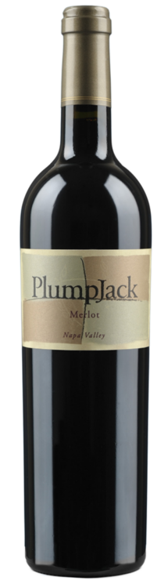

PLUMJACK MERLOT
플럼잭 메를로
WINE MAKING 3~5일 저온 침지 후 발효, 18개월 프렌치 오크 숙성 90% 및 아메리칸 오크 10% 숙성 TASTING NOTE 첫 향으로 선명한 블랙 베리 및 신선한 자두향을 느낄 수 있으며, 이어서 코코아 및 바닐라의 아로마가 뒤따른다. 크리미한 질감 및 활기찬 산미가 돋보이는 탄닌을 가지고 있으며, 우아한 피니쉬가 매력적이다.
COMMENT 플럼잭 와이너리의 와인에 대한 사랑과 열정이 가득한 캘리포니아 주지사 개빈 뉴섬에의해 1995년에 설립되었다. 셰익스피어의 작품 중 가장 기억에 남는 인물 중 하나인 존 “플럼잭“ 폴스테프 경으로부터 영감을 받아 와이너리 이름을 지었다. 개빈 뉴섬은 작곡가 겸 자선가인 고든 게티와 함께 나파밸리에 있는 가장 오래된 와이너리 중 하나를 구입하였으며, 그들만의 매력적이고 친근한 스타일 및 열정으로 오늘날 전세계적으로 명성이 자자한고품질의 와인들을 만들어 냈다. AWARDS Jeb Dunnck – 95pts
REGION Napa Valley, USA
TYPE Red
ALCOHOL 15.0%
VARIETY 94% Merlot 4% Cabernet Sauvignon 2% Malbec
PRODUCTION 5,930 cases
ACIDITY
SWEETNESS
BODY
FINISH

